Slide 1
Capa de Enlace y
Redes de Área Local
Parte 3
Redes de Computadores
FIEC04705
Msig. Marjorie Chalén T.
FIEC

Slide 2
Objetivo de la Clase
El estudiante pueda identificar la posición de un error mediante el método Hamming.
Conozca conceptos básicos sobre MAC Address.
Identifique los procesos de control de flujo y descripción de su comportamiento: Stop and wait.

Slide 3
Agenda
Corrección de errores: Hamming Codes
Direccionamiento: Direcciones MAC
Control de Flujo: Stop and wait, Sliding Window

Slide 4
Corrección de errores:
Códigos de corrección de errores. FEC - Forward Error Correction (corrección de errores hacia delante).
Se agrega redundancia a la infromación que se envía.
Para poder conocer la cantidad de bits diferentes entre un mensaje que envió el emisor y el que recibe realmente el receptor, se aplica un XOR a los dos mensajes codificados y el conteo de 1s en el resultado corresponderá a los bits diferentes.
Redes de Computadoras 5ta Ed Tanenbaum Wethrall. Pearson Education. 2011.

Slide 5

Corrección de errores:
Se transmite y recibe:
Al aplicar XOR:
Redes de Computadoras 5ta Ed Tanenbaum Wethrall. Pearson Education. 2011.

Slide 6
Corrección de errores:
Hamming Codes
Distancia de Hamming.- Es la cantidad de posiciones de bits en la que difieren dos palabras codificadas.
Según Haming, 1950. Si dos palabras codificadas están separadas una distancia de Hamming d, se requerirán d errores de un solo bit para convertir una en la otra.
Para detectar d errores de manera confiable se necesita un código con distancia d + 1.
Redes de Computadoras 5ta Ed Tanenbaum Wethrall. Pearson Education. 2011.

Slide 7
Corrección de errores:
Hamming Codes
Los bits de la palabra codificada se enumeran de forma consecutiva. El bit de la izquierda toma el valor de 1, el bit de su derecha inmediata toma el valor de 2, y así sucesivamente.
Bits de Paridad: Los bits de verificación son potencias de 2.
  2ᴺ; (1, 2, 4, 8,…)
Bits de Datos.- El resto de bits se rellenan con m bits de datos.
(3, 5, 7, 9,…)
Redes de Computadoras 5ta Ed Tanenbaum Wethrall. Pearson Education. 2011.

Slide 8
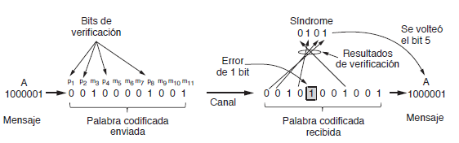
Corrección de errores:
Hamming Codes
Se puede detectar error en un bit y corregirlo.
Para errores en dos bits se utiliza Hamming extendido (pero no corrige).
Agrega tres bits adicionales de comprobación por cada cuatro bits de datos del mensaje
Redes de Computadoras 5ta Ed Tanenbaum Wethrall. Pearson Education. 2011.

Slide 9
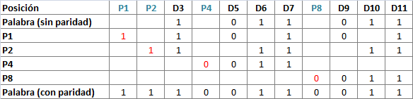
Corrección de errores:
Hamming Codes
Ejemplo:
Palabra a enviar: 1011011

Slide 10
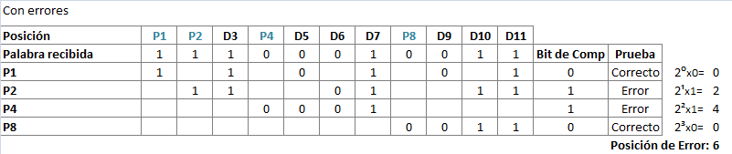
Corrección de errores:
Hamming Codes
Ejemplo:
Palabra a enviar: 1011011

Slide 11
Corrección de errores:
Hamming Codes
Trabajo en clase:
Palabra a enviar: 0111001

Slide 12
Direccionamiento:
Direcciones MAC
MAC addres significa Media Access Control Address.
Es un identificador único asignado a las interfaces de red para establecer comunicación en la capa física de un segmento de red; esta dirección se determina por el manufactor de la tarjeta de red y el espacio de la dirección creado, un “flat”.
En otras palabras, es una dirección de hardware que identifica de manera única cada network de la red.
Según la IEEE 802 networks la capa de enlace de datos está dividida en la capa LLC – Logical Link Control y la capa MAC Media Access Control.
Es la interface directa con el medio de la red.

Slide 13
Direccionamiento:
Direcciones MAC
Se compone de dos partes, la primera identifica el manufactor de la tarjeta de red. Los demás octetos significan normalmente un serial del manufactor.
Se compone de 6 byte address, usualmente expresado en números hexadecimales para que sea de fácil escritura.
Permiten identificar el origen y destino del flujo de la información.
Hay ciertos términos que se utilizan de manera semenjante a una MAC, como NIC address, card address, LAN address.
Fuente: Upgrading and Repairing Networks By Terry William Ogletree, Scott Mueller Que Publishing, 2002

Slide 14
Direccionamiento:
Direcciones MAC
How to Find a MAC Address
To display your MAC address on a Windows:
Click START
Go to Search programs and files
Select Command Prompt: type cmd
Type: (no quotes) "ipconfig /all“
(Physical Address)

Slide 15
Control de Flujo:
Stop and wait, Sliding Window
Stop and wait
El protocolo stop and wait y su técnica de control de errores es la más antigua, simple y por lo tanto más restrictiva técnica de controld de flujo.
Funciona de la siguiente manera:
  Una estación de trabajo A, transmite un paquere de data a otra estación de trabajo, B.
  Se detiene y espera una respuesta de la estación de trabajo.
  Consecuentemente, pueden suceder 4 situaciones…
Data Communications and Computer Networks A Business User’s Approach7th Ed

Slide 16
Control de Flujo:
Stop and wait, Sliding Window
Stop and wait (situaciones)
El paquete de la data llega sin errores, la estación B responde un acuse de recibo (acknowledgement) positivo, ACK (Control code in ASCII character set). Cuando la estación de trabajo recibe el ACK, entonces transmite el siguiente paquete.
La data llega con errores, la estación B responde un acuse de recibo negativo: NAK o REJ (Reject). En el caso que la estación A recibe un NAK, reenvía el paquete previamente enviado.
Data Communications and Computer Networks A Business User’s Approach7th Ed

Slide 17
Control de Flujo:
Stop and wait, Sliding Window
Stop and wait (situaciones)
El paquete de la data llega sin errores, la estación B responde un ACK, pero el ACK se pierde o está dañado. La estación A va esperar un acuse de recibo, no se envían más paquetes. Luego de determinado tiempo (timeout), la estación A, reenvía el último paquete. Para optimizar la comunciación, los paquetes son numerados en os y 1s.
La estación A envía un paquete, pero éste se pierde. Dado que el paquete no llega a la estación B, ésta no deberá transmitir un ACK. Como la estación A no recibe un ACK, se cumplirá un timeout y retransmitirá el paquete.
Data Communications and Computer Networks A Business User’s Approach7th Ed

Slide 18
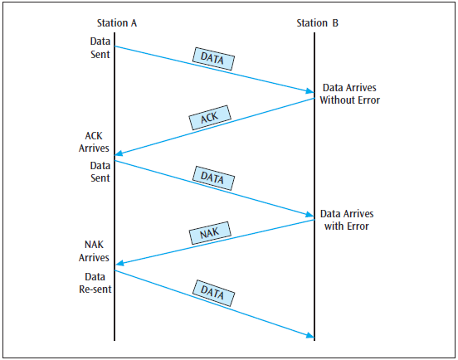
Control de Flujo:
Stop and wait, Sliding Window
Ejemplo de dialogo usando el Control Stop and Wait
Data Communications and Computer Networks A Business User’s Approach7th Ed
Figura 6-8

Slide 19
Control de Flujo:
Stop and wait, Sliding Window
Stop and wait (situaciones)
Desventajas: Baja eficiencia
Delay*bandwidth
Utilización del canal : porcentaje de tiempo que el canal está transmitiendo frames.
Data rate efectiva: el número real de bits enviados por unidad de tiempo.
Data Communications and Computer Networks A Business User’s Approach7th Ed

Slide 20
Siguiente Clase
Control de Flujo: Sliding Window
El problema de la asignación del canal: ALOHA, CSMA, CSMA/CD
Ethernet: Conceptos Básicos

